Slide 1
Simulating the GPU-based shaders in the graphics pipeline on a CPU-based language to allow code inspection at runtime
Mastervortrag von
Matthias Mettenleiter

Slide 2
Gliederung
Motivation
Zielsetzung
Stand der Technik
Konzept
Ergebnis
Fazit

Slide 3
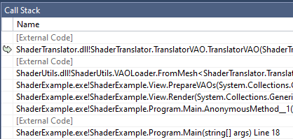

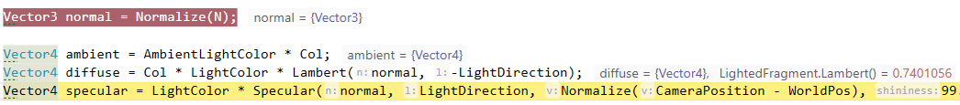
Motivation
Debugging

Slide 4
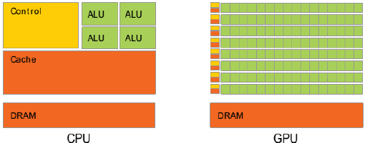



Motivation
Problematik
[1]
[4]
[3]
Nicht für alle GPUs
[2]
Notes:
AMDs GPU Open with Perf Studio
Nvidia NSight

Slide 5
Zielsetzung
Debuggen von Shader Code
Debugging Methoden/Tools sind verwendbar
Keine Hardware/Treiber Abhängigkeiten
Output beim debuggen ist gleich/nicht unterscheidbar vom Output ohne Debugger
Performanz ist nicht im Fokus sollte aber Akzeptabel für UI-Wartezeiten sein (max 10 sekunden)
Notes:
0.1 sec -> system reagiert instant
1.0 sec -> User merkt verzögerung aber ist noch im arbeitsfluss
10 sec -> Aufmerksamkeit geht noch nicht verloren
>10 sec -> Feedback notwendig, um Absturz auszuschließen

Slide 6
Stand der Technik
Manuell Debuggen von Shadern
Live Demo

Slide 7

Stand der Technik
Hardwareabhängige Lösungen
[4]
[3]
Notes:
AMDs GPU Open with Perf Studio
Nvidia NSight

Slide 8
Konzept
Simulation von Shadern auf der CPU
Beispiele für Compute shader:
CAMPY (C# -> CUDA)
ILGPU (C# -> CUDA)
[1]
[2]

Slide 9
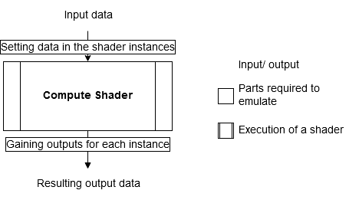
Konzept
Simulation von Shadern auf der CPU
Shadercode
Beispiele für Compute shader:
CAMPY (C# -> CUDA)
ILGPU (C# -> CUDA)
[1]
[2]

Slide 10
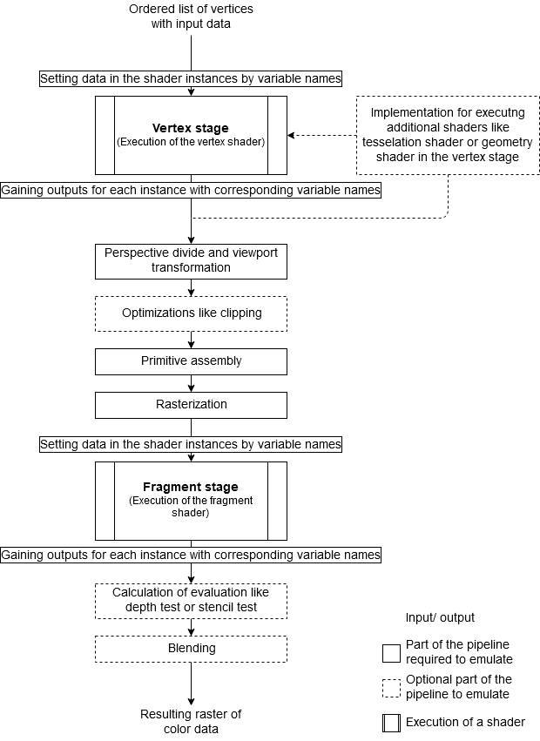
Ergebnis
Zu beachtende Aspekte in der Grafikpipeline

Slide 11
Ergebnis
Live Demo

Slide 12
Fazit
Die Zielsetzung wurde erreicht
Die Methode ist anwendbar
Umgesetztes Beispiel ist von der Funktionalität stark eingeschränkt

Slide 13
Fazit
Mögliche Modifikationen und Erweiterungen
Multi-Threading auf der CPU
Auslagern von teilen der Grafikpipeline zurück auf die GPU
Anpassungen des Verhaltens innerhalb der Grafikpipeline (z.B. nur noch ein Fragment an einer spezifischen Position rendern)
Beschränken der Funktionalität auf Teile der Grafikpipeline

Slide 14
Vielen Dank für die Aufmerksamkeit! Noch Fragen?

Slide 15
Bildquellen
https://www.researchgate.net/figure/CPU-vs-GPU-Architecture_fig1_270222593
http://pngimages.net/debugging-debugging-png-image
https://gpuopen.com/
https://www.nvidia.de/docs/IO/124748/header-nsight-logo.jpg

Slide 16

Projekt
https://github.com/MMDaemon/ShaderSim

